Slide 1
Розв’язування задач
Фізика

Slide 2
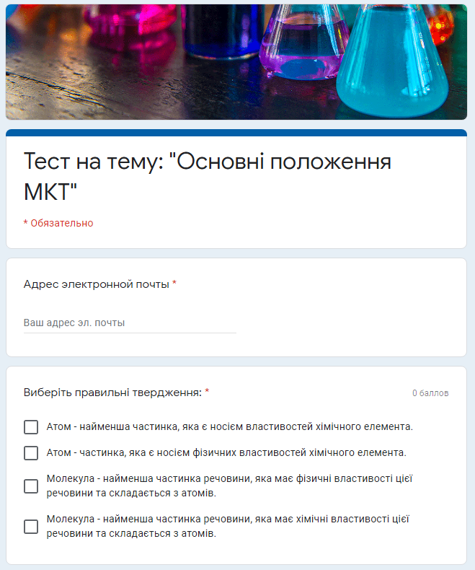
Пройдіть тест!
Перейдіть за посиланням, щоб розпочати тестування:
https://forms.gle/5Hcr5ns2Q5Wwq8rk7

Slide 3
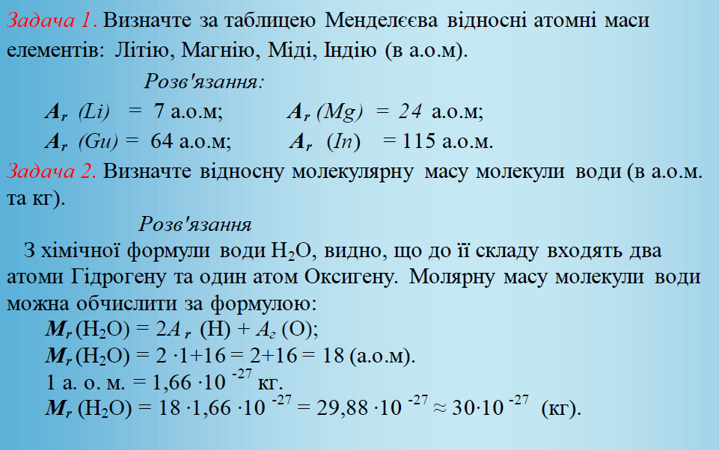
Приклади розв’язування задач

Slide 4
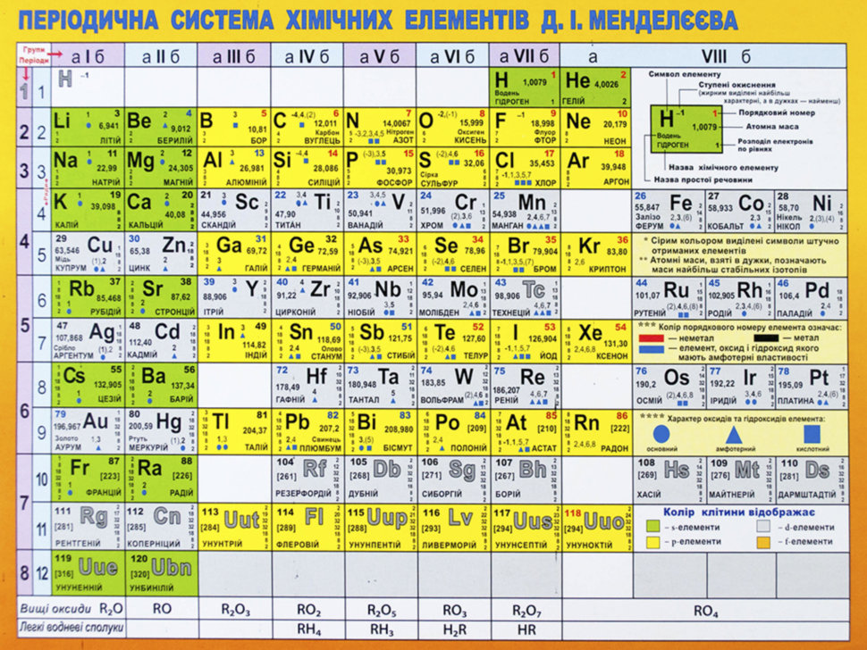

Slide 5
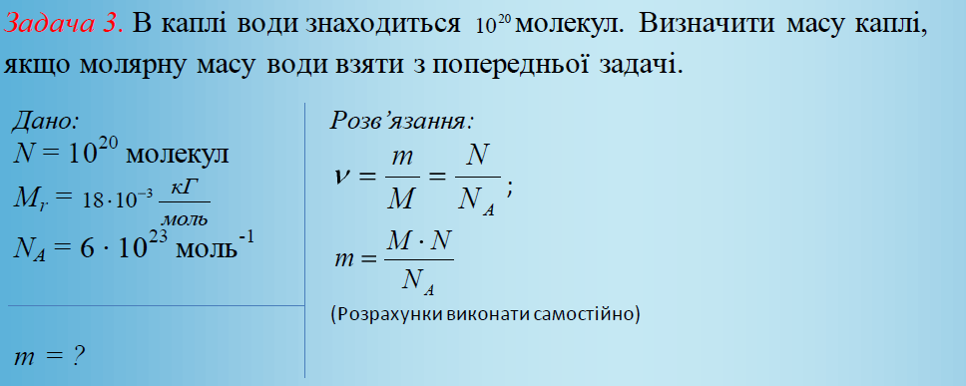
Приклади розв’язування задач

Slide 6
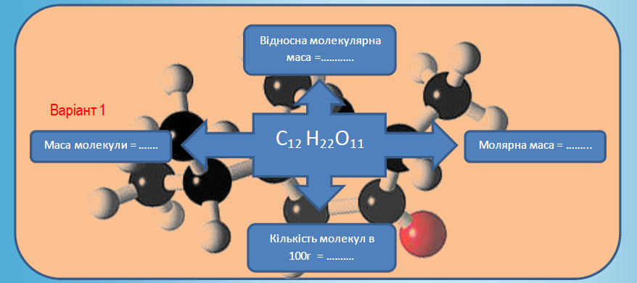
Розв’яжіть самостійно!

Slide 7
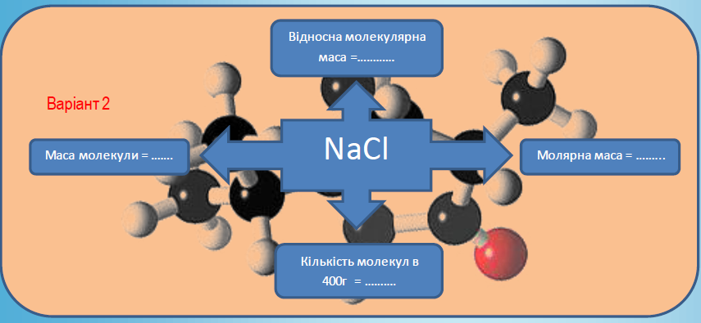
Розв’яжіть самостійно!

Slide 8
Домашнє завдання
Підручник: Фізика 10 кл. Стандарт. За редацією В.Г. Баряхтара, С.О. Довгого:
Повторити: § 26
Вправа 26 № 4-5 (розв'язати)
Розв’язки надіслати: dimaslyuta@gmail.com – пошта.
0660098440 Viber, Telegram

